Slide 1




Tiết 1

Slide 2





Slide 3





4+2
A. 4
B. 6
C. 5

Slide 4



2+2+2
A. 4
B. 5
C. 6

Slide 5


4+2 ……..5+1
A. <
B. =
C. >

Slide 6


Slide 7
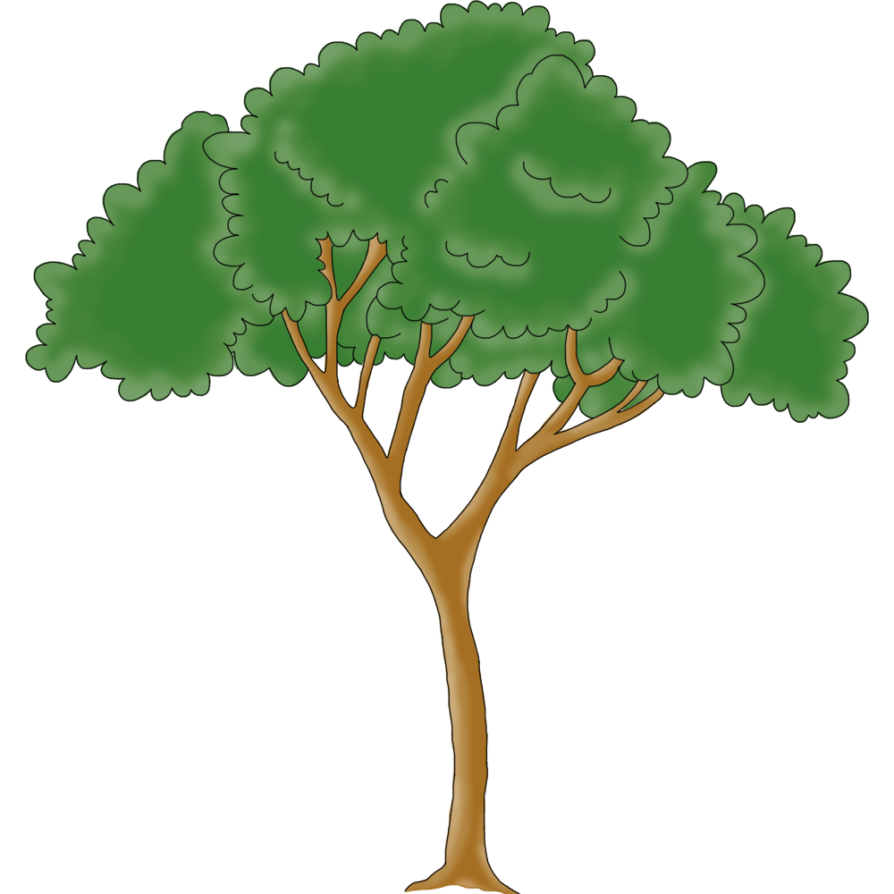



Slide 8
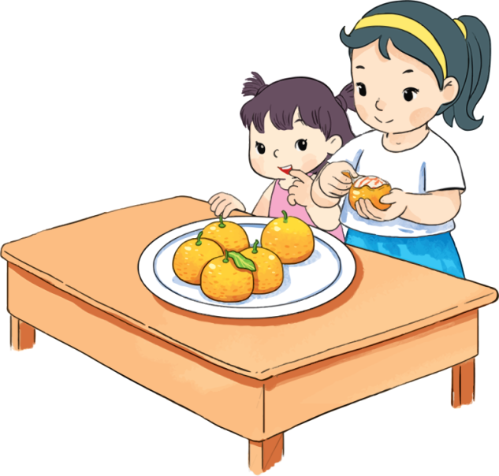
Bớt 1 quả,
còn lại mấy quả?
a)

Slide 9




Dấu trừ
–
6
̶
1
=
5
Sáu trừ một bằng năm

Slide 10
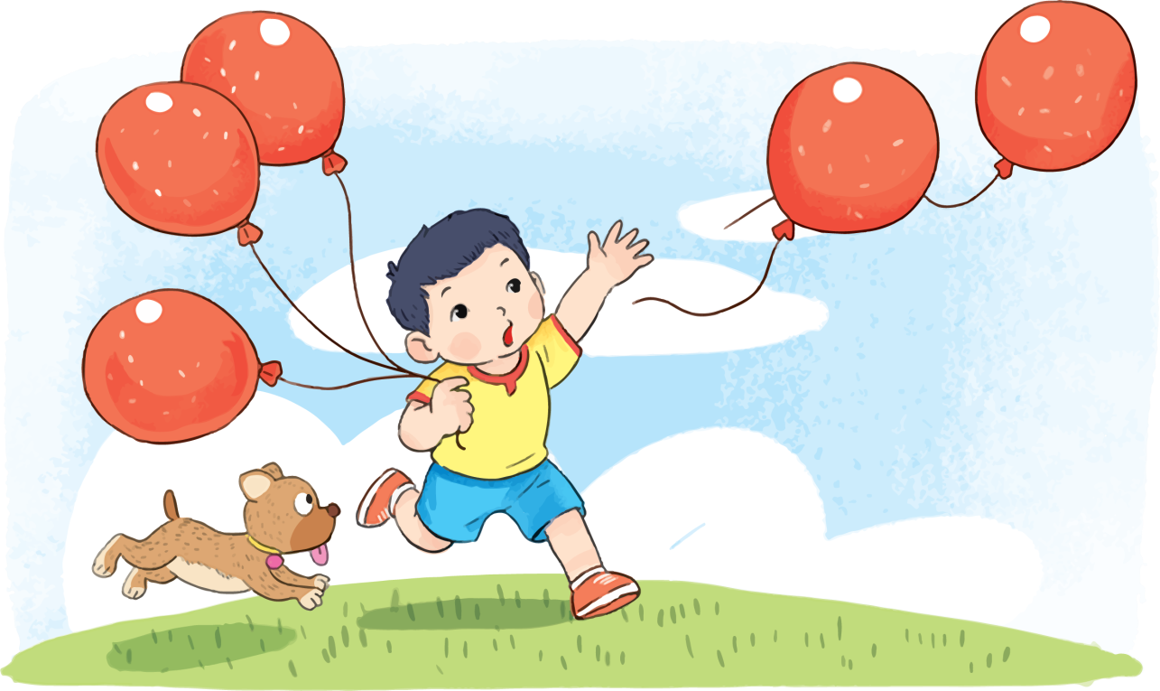
Bay mất 2 quả,
còn lại mấy quả bóng?
b)

Slide 11
5
̶
2
=
3
Năm trừ hai bằng ba.

Slide 12


Slide 13
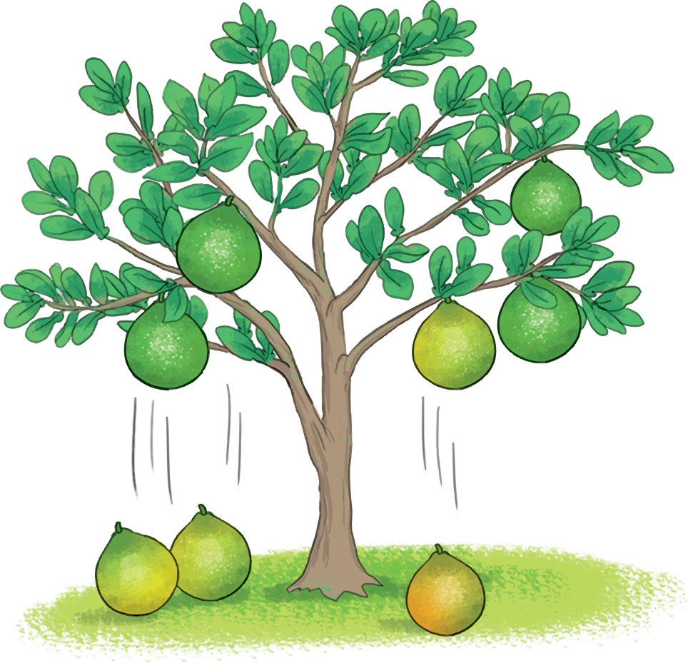
1
Số
?
a) Còn lại mấy quả bưởi trên cây?
?
̶
?
?
8
3
=
5

Slide 14
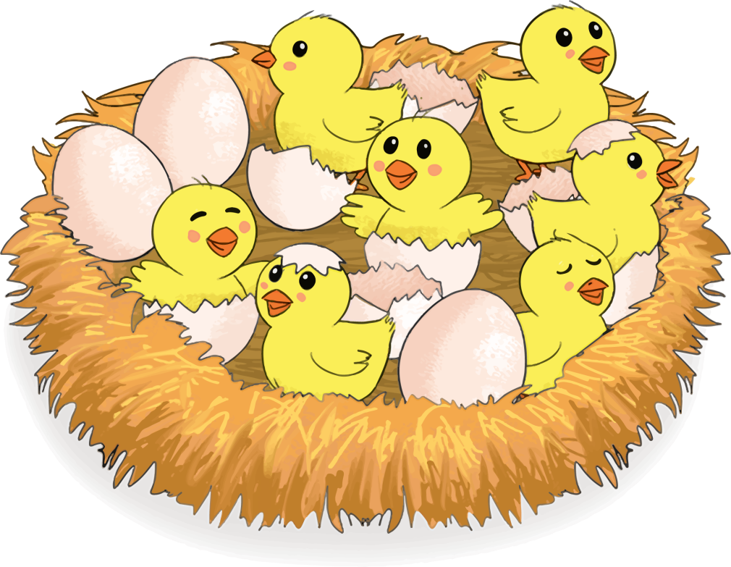
1
Số
?
b) Còn lại mấy quả trứng chưa nở?
?
̶
?
=
?
10
7
3

Slide 15
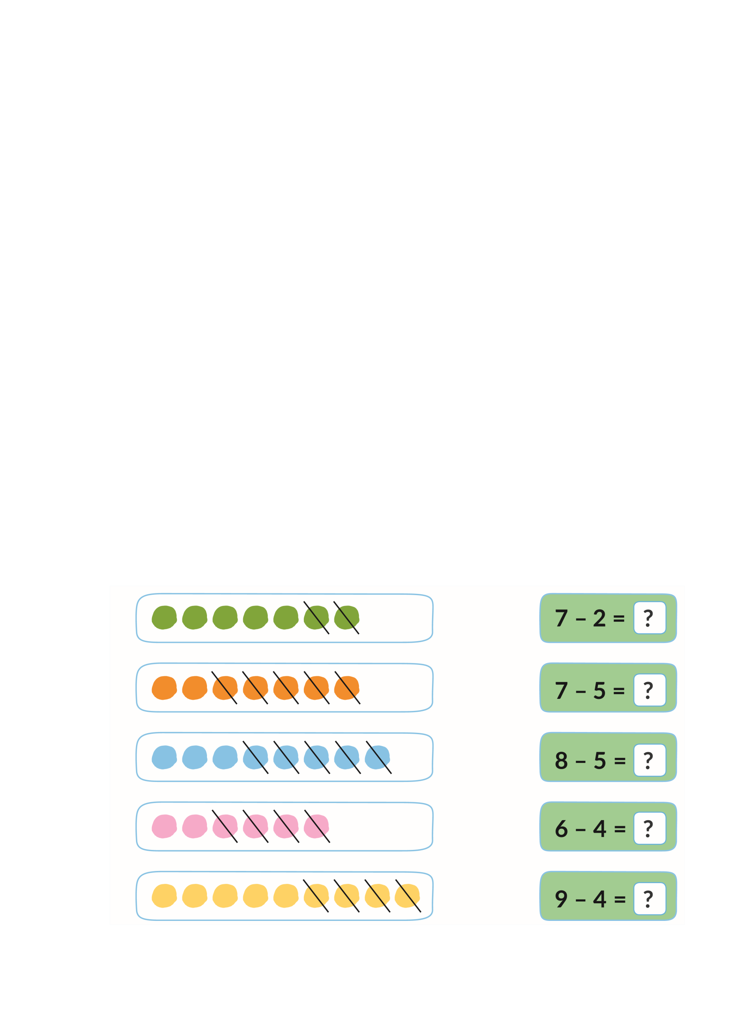
2
Số
?

Slide 16
2
Số
?
?
̶
?
?
7
2
=
5

Slide 17
2
Số
?
?
̶
?
?
7
5
=
2

Slide 18
2
Số
?
?
̶
?
?
8
5
=
3

Slide 19
2
Số
?
?
̶
?
?
6
4
=
2

Slide 20
2
Số
?
?
̶
?
?
9
4
=
5

Slide 21


